Slide 1

LLM4SOC – False Positive Triage Assistant for IDS Alert Analysis
Mancini
Mazziotti
07-2025
Notes:
Negli ultimi anni, i Large Language Models si sono rivelati molto efficaci in diversi ambiti, dalla generazione di codice all’analisi del linguaggio naturale. Nel contesto della cybersecurity, stanno emergendo come strumenti preziosi per il supporto decisionale, la correlazione tra eventi e la generazione di spiegazioni comprensibili, grazie alla loro capacità di comprendere il contesto e rispondere in linguaggio naturale. Per questo sono particolarmente adatti al triage di alert complessi, e il nostro progetto si basa proprio su questo: una piattaforma scalabile e affidabile che analizza automaticamente gli alert IDS dei dataset AIT-ADS.

Slide 2

Architettura del Frontend
Interfaccia React + comunicazione asincrona tramite API REST
Il componente principale: App.js
UploadFile.js
AlertTable.js
Chatbot.js
ApiService.js
Notes:
Il Frontend è costituito da un’interfaccia sviluppata in React, con un’architettura modulare a componenti e comunicazione asincrona tramite API REST esposte dall’API del backend.
Il componente principale App.js gestisce lo stato globale e coordina 4 differenti moduli:
UploadFile.js : carica il file degli alert che si vogliono osservare e avvia l’analisi.
AlertTable.js : mostra gli alert in tabella, con filtri di ricerca e rendering ottimizzato per grandi volumi.
Chatbot.js : implementa un chatbot nella dashboard che consente domande testuali sugli alert selezionati, con risposte del LLM.
apiService.js : centralizza tutte le precedenti funzioni di comunicazione con il backend.

Slide 3

Architettura del Frontend
UploadFile.js → avvio del flusso operativo
Flusso operativo:
Avvia il caricamento del file selezionato (tramite API uploadFileToAPI(file))
Richiede al backend di avviare l’analisi sul file caricato (tramite API analyzeAlertsOnServer())
Controlla periodicamente se l’analisi è conclusa (tramite API fetchResultsFromAPI())
AlertTable.js → visualizza gli alert restituiti dal backend.
Riceve i dati tramite props (stato locale + useMemo).
I filtri e la ricerca testuale sono implementati con useState.
La selezione degli alert viene salvata localmente e inviata al componente Chatbot.js tramite callback.
L’esportazione in CSV o JSON avviene generando un tag invisibile con URL.createObjectURL e simulando un clic, senza librerie esterne.
Notes:
UploadFile.js → è responsabile della fase iniziale del flusso operativo, perché fornisce l’interfaccia per selezionare un file (CSV, JSON, JSONL) e chiama delle API per gestire l’intero processo in modo asincrono.
Flusso operativo:
Avvia il caricamento del file selezionato (tramite API uploadFileToAPI(file))
Richiede al backend di avviare l’analisi sul file caricato (tramite API analyzeAlertsOnServer())
Controlla periodicamente se l’analisi è conclusa (tramite API fetchResultsFromAPI())
______________________________________________________________________________________________________________
AlertTable.js → gestisce la visualizzazione degli alert analizzati in formato tabellare, offrendo un’interfaccia interattiva e adatta a dataset strutturati.
Il componente riceve i dati come array tramite props e li gestisce con uno stato locale, ottimizzato con useMemo (dire cosa è)per evitare ricalcoli inutili.
I filtri e la ricerca testuale sono implementati con useState per aggiornare dinamicamente la vista.
La selezione degli alert viene salvata localmente e inviata al componente Chatbot.js tramite callback, così da consentire risposte contestualizzate.
L’esportazione in CSV o JSON avviene generando un tag invisibile con URL.createObjectURL e simulando un clic, senza librerie esterne.

Slide 4
Architettura del Frontend
Chatbot.js → permette agli utenti di interagire in linguaggio naturale con il sistema.
Flusso di interazione:
Riceve tramite props gli alert selezionati da AlertTable.js.
L’utente scrive una domanda nel campo testuale.
Alla pressione del tasto invio, viene richiamata l’API sendMessageToChatAPI(message, selectedAlerts) → POST /chat che Invia al backend la domanda e gli alert selezionati.
apiService.js → Gestisce tutte le chiamate HTTP al backend, separando la logica di rete dall’interfaccia. Infatti contiene le API richiamate dalle altre componenti:
uploadFileToAPI(file) → POST /upload-dataset
analyzeAlertsOnServer() → GET /analyze-dataset
fetchResultsFromAPI() → GET /result
sendMessageToChatAPI(message, selectedAlerts) → POST /chat
Caratteristiche:
Sono tutte chiamate HTTP centralizzate in modo modulare e asincrono, grazie anche all’uso di async/await e al controllo esplicito degli status HTTP.
La struttura del file rende facile modificare il codice, testarlo e aggiornare gli endpoint.
Notes:
Chatbot.js → permette agli utenti di interagire in linguaggio naturale con il sistema.
Flusso di interazione:
Riceve tramite props gli alert selezionati da AlertTable.js.
L’utente scrive una domanda nel campo testuale.
Alla pressione del tasto invio, sendMessageToChatAPI(message, selectedAlerts) → POST /chat Invia al backend la domanda e gli alert selezionati.
Mostra una conversazione tipo chat (utente a destra, LLM a sinistra), mantenendo lo storico durante la sessione.
______________________________________________________________________________________________________________
apiService.js → Gestisce tutte le chiamate HTTP al backend, separando la logica di rete dall’interfaccia.
uploadFileToAPI(file) → POST /upload-dataset Invia il dataset IDS (CSV/JSON/JSONL) al backend per l’analisi.
analyzeAlertsOnServer() → GET /analyze-dataset Avvia l’analisi del dataset caricato tramite il modello LLM.
fetchResultsFromAPI() → GET /result Recupera i risultati dell’analisi tramite polling.
sendMessageToChatAPI(message, selectedAlerts) → POST /chat Invia una domanda e gli alert selezionati al chatbot; il backend risponde in linguaggio naturale.
Caratteristiche tecniche:
Tutte le chiamate HTTP sono centralizzate in modo modulare e asincrono, grazie anche all’uso di async/await e al controllo esplicito degli status HTTP.
La struttura del file rende facile modificare il codice, testarlo e aggiornare gli endpoint.

Slide 5

Performance - Frontend
Virtualized rendering con react-window.
Visualizzare solo le righe visibili nella finestra dell’utente, evitando di caricare tutto il dataset nel DOM.
Mantiene la memoria e la CPU sotto.
Notes:
Per garantire buone performance lato frontend, abbiamo adottato diversi accorgimenti, tra cui il più importante è stato l’uso del virtualized rendering con la libreria react-window. Questo perchè renderizzare tutte le righe in una tabella avrebbe causato rallentamenti e un uso eccessivo di memoria.
Per risolvere, abbiamo scelto di utilizzare react-window, una libreria specializzata nel virtualized rendering, andando a renderizzare solo le righe visibili nella finestra dell’utente, evitando di caricare tutto il dataset nel DOM. A differenza di un .map() tradizionale, che genera un componente React per ogni riga, react-window mantiene la memoria e la CPU sotto controllo anche con decine di migliaia di righe.
Infatti cosi l’interfaccia rimane fluida e stabile, con tempi di risposta costanti, migliorando significativamente l’utilizzabilità in scenari reali.

Slide 6
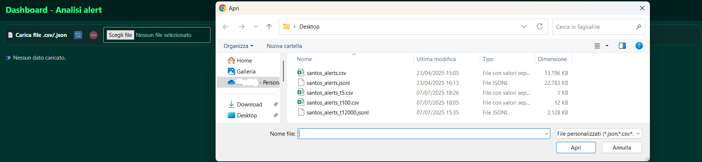
Come Funziona?
Notes:
All’avvio, la Dashboard si presenta in questo modo, con titolo e un pulsante di upload ("Scegli file") per selezionare e caricare un file locale in formato CSV, JSON o JSONL. Una volta caricato, viene avviato automaticamente il processo di analisi.
Durante l’elaborazione poi, la dashboard fornisce un feedback visivo costante, con timer e numero di tentativi effettuati per ottenere i risultati.

Slide 7
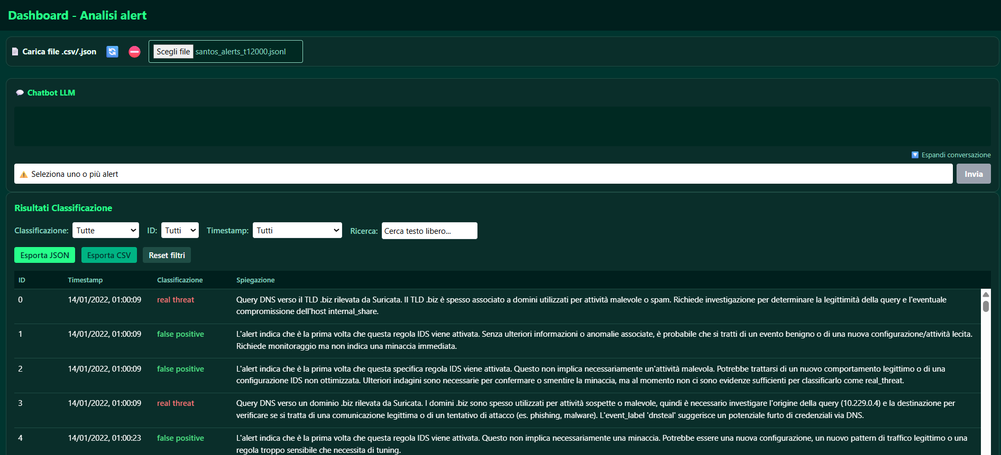
Come Funziona?
Notes:
Terminata l’elaborazione, la tabella principale viene popolata, dove ogni riga rappresenta un alert, con colonne dedicate a: id, timestamp formattato, classe (vero/falso positivo) e explanation, cioè la spiegazione generata dal modello LLM.

Slide 8
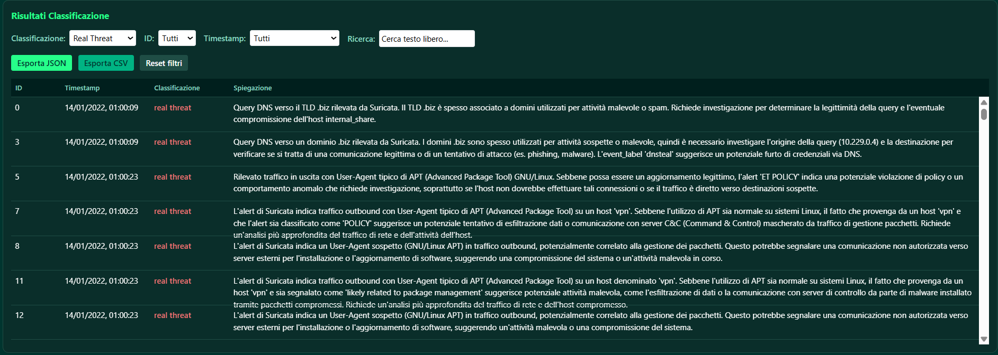
Come Funziona?
Notes:
La tabella possiede dei filtri applicabili che permettono di selezionare determinati alert di maggiore interesse.

Slide 9
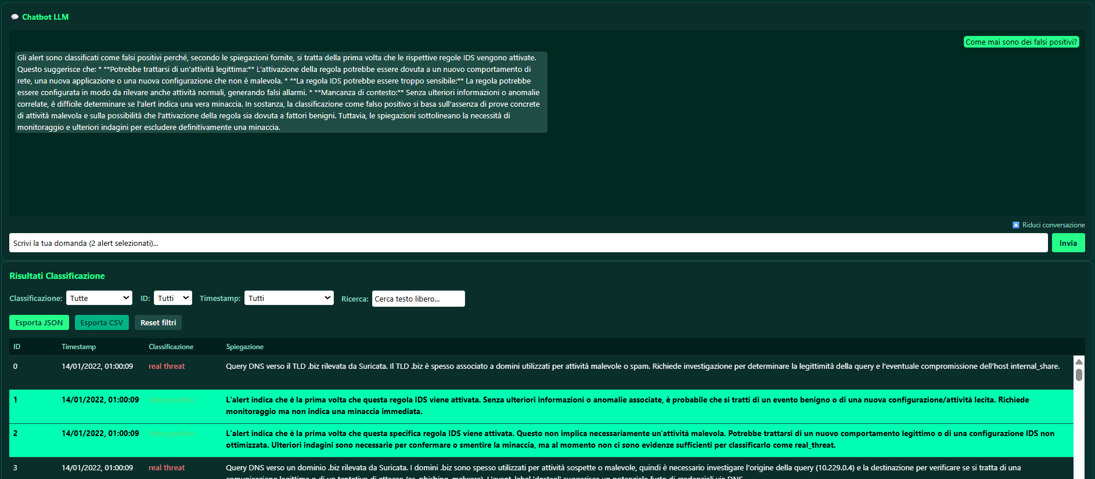
Come Funziona?
Notes:
È presente poi il chatbot interattivo, che compare solo dopo aver ricevuto i risultati. Dopo aver selezionato uno o più alert, l’utente ha quindi la possibilità di inviare e ricevere risposte n linguaggio naturale.

Slide 10
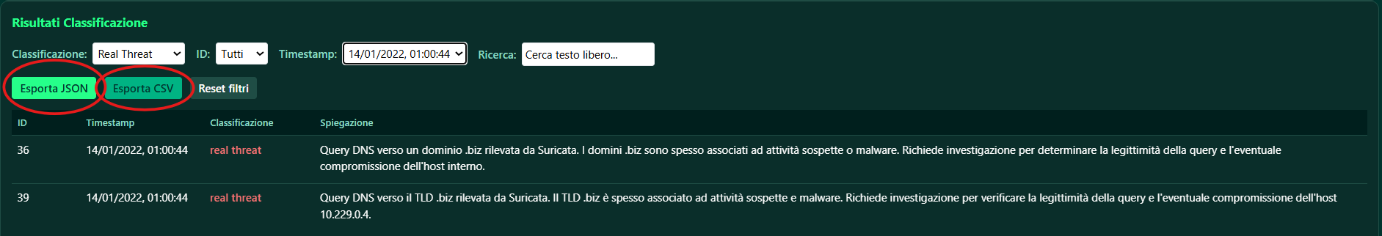
Come Funziona?
Notes:
Infine l’utente, dopo aver applicato determinati filtri, può scaricare i dati in formato CSV o JSON, in modo da salvare localmente sottoinsiemi specifici del dataset analizzato per successive analisi o reportistica esterna.

Slide 11
Infrastruttura GCP
Servizi Google integrati nel sistema:
CI/CD automatizzato con Cloud Build
Server FastAPI deployati su VM (Compute Engine)
Servizi principali deployati su Cloud Run:
Worker, per l’elaborazione asincrona dei dati basata sul servizio Cloud Tasks
Merge Handler, servizio ausiliario attivato da eventi GCP (Eventarc)
Cloud Storage per file condivisi (es: dataset, file temporanei, file di configurazione, ecc.)
LLM integrato tramite Vertex AI
IAM per la sicurezza
Notes:
L’intera infrastruttura è ospitata su Google Cloud Platform e sfrutta diversi servizi gestiti per ottenere scalabilità, modularità e facilità di deployment. Tutti i componenti sono containerizzati con Docker e il ciclo di build e deploy è completamente automatizzato tramite Cloud Build, collegato a GitHub. Il cuore del sistema è il worker, eseguito su Cloud Run e orchestrato da Cloud Tasks per gestire migliaia di richieste asincrone. I dati e risultati sono centralizzati su Cloud Storage, mentre l'integrazione con Vertex AI consente di interagire con modelli LLM avanzati come Gemini. Al termine dell’elaborazione, entra in gioco il merge handler, anch’esso su Cloud Run, attivato in modo reattivo da Eventarc. L'intera architettura è protetta da un sistema IAM con ruoli minimi e ben definiti, secondo il principio del least privilege

Slide 12
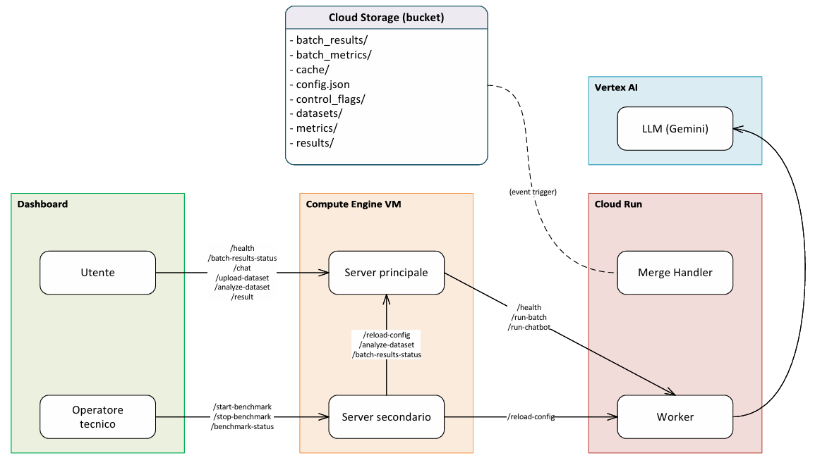
Architettura del backend
Notes:
L’architettura del backend prevede che gli utenti possano interagire esclusivamente con gli endpoint esposti dai server FastAPI ospitati sulla Virtual Machine. I restanti servizi deployati su Cloud Run sono quelli che si occupano dell’effettiva analisi degli alert, in risposta alle richieste dell’utente che il server principale ritrasmette.
Quest’ultimo è il componente che si interfaccia con la dashboard e coordina le richieste. Al contrario, il server secondario espone degli endpoint di utilità, usati per effettuare un benchmark e calcolare metriche prestazionali.
Invece, dei servizi ospitati su Cloud Run, solamente il worker espone degli endpoint. E’ infatti questo il componente che ha a che fare con gli alert e che si occupa di classificarli comunicando il con il LLM Gemini, salvando infine i risultati sul bucket di sistema. Questi risultati subiscono poi una fase di post-processing da parte del servizio ausiliario merge handler, la cui unica interazione è con il bucket.

Slide 13
Analisi degli alert
Eliminazione dei file temporanei residui
Rilascio del lock distribuito
Suddivisione logica del dataset in batch
Creazione dei task concorrenti
Server
principale
Estrazione del batch dal dataset
Classificazione degli alert
Calcolo delle metriche
Salvataggio di risultati e metriche
Worker
Verifica delle condizioni
Acquisizione del lock distribuito
Aggregazione dei file temporanei
Salvataggio dei file unificati
Merge
Handler
Notes:
A livello implementativo, l’analisi degli alert ha inizio nel server principale.
Prima di tutto, vengono svuotate le directory del bucket bath_results/ e batch_metrics/. Qui vengono salvati al termine dell’analisi i risultati e le metriche relativi all’analisi dei batch: blocchi di alert in cui è suddiviso logicamente il dataset per aumentare la scalabilità del sistema.
A seguire, avviene il rilascio di un lock distribuito che sospende l’attività del Merge Handler e che aiuta a prevenire sovrascritture indesiderate dei dati.
Il terzo passo prevede la suddivisione logica del dataset in batch, il cui numero è determinato dalla dimensione dei singoli blocchi.
Infine, il server invia una richiesta per batch al worker, sfruttando il servizio Cloud Tasks il cui scopo è quello di creare molteplici istanze del componente Worker affinché possa eseguire in parallelo le richieste ricevute.
In ognuna di questa istanze, il worker riceve i parametri necessari ad identificare il batch all’interno del dataset, cosicché possa poi estrarre gli alert d’interesse e inviare per ciascuno una richiesta a Gemini per effettuarne la classificazione. Inoltre, viene qui implementato un ulteriore livello di parallelismo tramite la libreria asyncio, che permette di inviare le richieste in maniera concorrente.
Una volta ricevute tutte le risposte e calcolate le metriche relative alle prestazioni del sistema misurate durante il processo d’analisi, risultati e metriche vengono salvati in dei file temporanei sulle directory batch_results/ e batch_metrics/ del bucket di sistema. Questa scelta implementativa è stata necessaria per evitare che le molteplici istanze concorrenti del Worker accedessero in scrittura ad uno stesso file.
Ciò ha reso necessario un servizio ausiliario che effettuasse l’aggregazione dei file temporanei generati al termine dell’analisi di un dataset: il Merge Handler.
Questo entra in funzione non appena osserva il numero di file previsto all’interno delle directory batch_results/ e batch_metrics/.
Data la natura del servizio, va gestita la concorrenza delle istanze tramite un lock distribuito che, una volta acquisito, garantisca l’esecuzione del merge ad una sola di esse.
L’attività del merge handler si conclude poi con il salvataggio dei file unificati nelle directory results/ e metrics/.

Slide 14
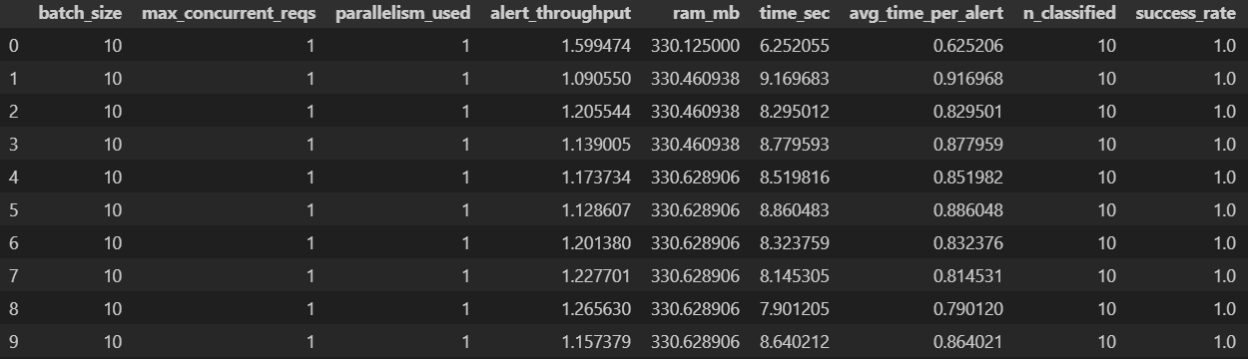
Benchmark e tuning parametrico
Feature fondamentali:
batch_size (10, 250, 25)
max_concurrent_reqs (1, 16, 4)
Notes:
TODO: motivo benchmark -> cosa si intende ottimizzare/misurare -> metriche raccolte (descrizione 13 feature) -> approccio usato (regressione)
Durante le analisi degli alert, queste due variabili d’ambiente sono fondamentali. Esse definiscono rispettivamente la dimensione dei batch in cui suddividere logicamente i dataset e il numero massimo di richieste concorrenti da inviare a Gemini, tramite la libreria asyncio. Le prestazioni del sistema variano in funzione di queste due variabili e per raggiungere un livello di scalabilità e di performance ottimali è fondamentale scegliere accuratamente i valori da assegnare.
Per questo motivo è stato creato il server secondario: questo permette di effettuare un benchmark in cui viene ciclicamente analizzato un dataset di riferimento, variando ad ogni iterazione i valori assegnati a batch_size e max_concurrent_reqs. In questo modo, grazie alle metriche calcolate dal worker, è possibile verificare le prestazioni del sistema nei vari scenari, identificando infine la migliore combinazione di parametri.

Slide 15
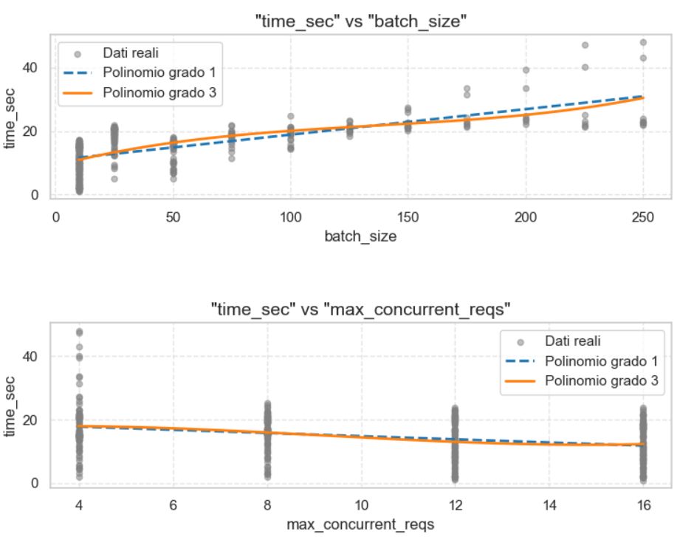
Regressione polinomiale
Notes:
Dalle metriche ottenute, possiamo osservare che nei pressi dell’origine è presente un fitto cluster di misurazioni. Il problema nasce dall’uso di batch_size troppo piccoli, che frammentano il carico di lavoro. Questo porta alla creazione di troppi task concorrenti, saturando le code del servizio Cloud Tasks. Di conseguenza, alcune richieste vengono servite subito, mentre altre si accumulano in coda, causando un aumento dei tempi di risposta.
All’estremo opposto, a partire da valori di batch_size pari 150, il tempo di esecuzione aumenta, soprattutto quando il parallelismo è limitato. In mancanza di un adeguato livello di parallelismo, batch troppo grandi costituiscono dei colli di bottiglia computazionali.

Slide 16
Regressione polinomiale
Notes:
Con max_concurrent_reqs impostato a 1, si perdono completamente i vantaggi dell’architettura asincrona interna al worker, costringendo l’elaborazione sequenziale degli alert. Per valori più alti, il grafico 2D non è sufficiente a interpretare le interazioni tra i parametri, quindi è stato necessario usare una visualizzazione 3D per comprendere meglio il loro impatto sul tempo di esecuzione.

Slide 17
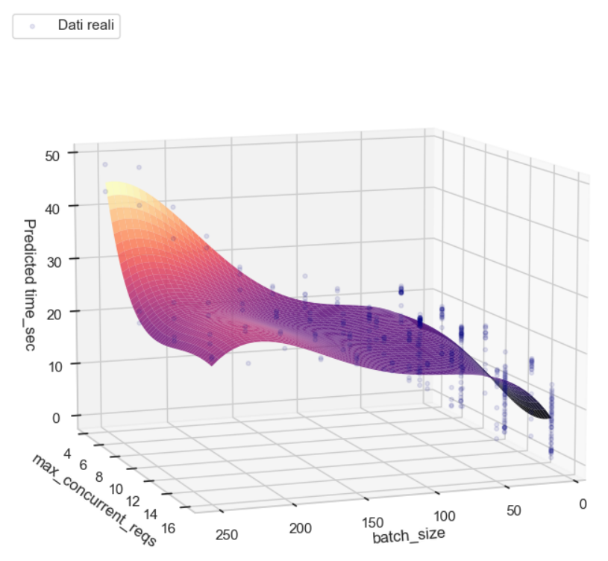
Regressione polinomiale
Osservazioni principali:
Incremento del tempo d’esecuzione medio in presenza di batch di basse dimensioni (< 50)
Aumento del tempo d’esecuzione in relazione a batch di medio-grandi dimensioni (> 100)
Picco in corrispondenza di bassi livelli di parallelismo e batch di grandi dimensioni (< 8)
Range ottimali identificati:
batch_size [50, 100]
max_concurrent_reqs [8, 16]
Notes:
La rappresentazione tridimensionale della superficie di regressione conferma le tendenze già emerse nei grafici precedenti, mostrando come l’andamento di time_sec in funzione di entrambi i parametri. Le migliori performance si registrano dunque con batch di dimensioni intermedie e un elevato livello di parallelismo. Sulla base di queste evidenze, possiamo individuare un range ottimale: batch tra 50 e 150 alert e parallelismo tra 8 e 16 richieste simultanee al LLM.

Slide 18
Conclusioni
Sistema LLM‑based su GCP + Terraform: classificazione automatica, spiegazioni, dashboard interattiva
Benchmark & tuning: parametri ottimali:
batch_size tra [50,100]
max_concurrent_reqs tra [8,16]
Evoluzioni previste:
_ Caching intelligente per alert duplicati
_ Supporto a formati aggiuntivi (XML, Parquet, stream)
_ Prompt dinamici / fine‑tuning per miglior precisione
_ Modulo predittivo con stima tempi di elaborazione
Notes:
Il nostro progetto ha dimostrato che è possibile automatizzare l’analisi degli alert IDS usando un LLM su infrastruttura scalabile GCP, gestita con Terraform. I test di benchmark hanno evidenziato un buon compromesso tra parallelismo e carico, suggerendo parametri ottimali per il tuning. Tra i possibili sviluppi futuri: caching intelligente, supporto a nuovi formati, prompt dinamici e analisi predittiva. Il sistema è pensato per essere evolutivo, affidabile e facilmente estendibile.

Slide 19
Grazie per l'attenzione
Notes:
Negli ultimi anni, i Large Language Models si sono rivelati molto efficaci in diversi ambiti, dalla generazione di codice all’analisi del linguaggio naturale. Nel contesto della cybersecurity, stanno emergendo come strumenti preziosi per il supporto decisionale, la correlazione tra eventi e la generazione di spiegazioni comprensibili, grazie alla loro capacità di comprendere il contesto e rispondere in linguaggio naturale. Per questo sono particolarmente adatti al triage di alert complessi, e il nostro progetto si basa proprio su questo: una piattaforma scalabile e affidabile che analizza automaticamente gli alert IDS dei dataset AIT-ADS.

